Slide 1

Maximiliano Neiner
Programación III
API REST - SLIM
Clase 9

Slide 2

Temas a Tratar
Definición de Middleware en PSR7
Middleware en Slim

Slide 3

Temas a Tratar
Definición de Middleware en PSR7
Middleware en Slim

Slide 4

Middleware - PSR7 (1/3)
Middleware es un software que asiste a una aplicación para interactuar o comunicarse con otras aplicaciones, software, redes, hardware y/o sistemas operativos.
Técnicamente hablando, un middleware es una función que puede retornar un callable, que acepta tres argumentos:
  \Psr\Http\Message\ServerRequestInterface - El objeto de solicitud PSR7
  \Psr\Http\Message\ResponseInterface - El objeto de respuesta PSR7
  callable - El siguiente middleware callable

Slide 5
Middleware - PSR7 (2/3)
PHP Standards Recommendations
Documentación oficial
  http://www.php-fig.org/psr/psr-7/
Un mensaje HTTP es una petición de un cliente a un servidor o una respuesta de un servidor a un cliente.
Esta especificación define interfaces para los mensajes HTTP:
  Psr\Http\Message\RequestInterface
  Psr\Http\Message\ResponseInterface

Slide 6
Middleware - PSR7 (3/3)
El único requisito es que un middleware DEBE devolver una instancia de \Psr\Http\Message\ResponseInterface.
Cada middleware DEBERÍA invocar al siguiente middleware y pasarle los objetos Request y Response como argumentos.

Slide 7
Temas a Tratar
Definición de Middleware en PSR7
Middleware en Slim

Slide 8
Middleware en Slim (1/3)
En Slim, podemos ejecutar código antes y después de una llamada a nuestra apiRest, para poder manipular los objetos Request y Response como mejor nos parezca.
Esto se realiza por medio de un middleware.
Posibles usos:
  Proteger la aplicación de la falsificación de solicitudes cruzadas.
  Autenticar las solicitudes antes de ejecutar su aplicación.
  Etc., etc., etc.

Slide 9
Middleware en Slim (2/3)
Slim añade middleware como capas concéntricas que rodean su aplicación principal.
Cada nueva capa de middleware rodea cualquier capa de middleware existente.
La estructura concéntrica se expande hacia afuera a medida que se añaden capas de middleware adicionales.
La última capa de middleware agregada es la primera en ser ejecutada.

Slide 10
Middleware en Slim (3/3)
Entrada:
  3
  2
  1
  Mi API
Salida
  Mi API
  1
  2
  3
Entrada HTTP
1-Verificardor Origen
Mi API
Mi API
Middleware 1
Salida
Middleware 2
Middleware 3
Notes:
Cuando ejecuta la aplicación Slim, los objetos Request y Response atraviesan la estructura middleware desde el exterior hacia adentro.
Primero ingresan el middleware más externo, luego al middleware externo más próximo, y así sucesivamente, hasta que finalmente llegan a la aplicación Slim en sí.
Después de que la aplicación Slim distribuya la ruta adecuada, el objeto Response resultante sale de la aplicación Slim y atraviesa la estructura de middleware de adentro hacia afuera.
En última instancia, un objeto de respuesta final sale del middleware más externo, se serializa en una respuesta HTTP sin procesar y se devuelve al cliente HTTP.

Slide 11
Temas a Tratar
Definición de Middleware en PSR7
Middleware en Slim
  Funciones middleware
  Middleware Route
  Middleware Group
  Middleware con POO
  Utilidades

Slide 12
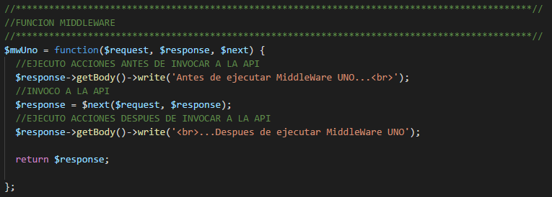

Funciones Middleware
Para definir la función se debe respetar la firma de la estandarización PSR7
Para agregarla, se hace con el método de instancia add(), de application, route, map o group.

Slide 13
Temas a Tratar
Definición de Middleware en PSR7
Middleware en Slim
  Funciones middleware
  Middleware Route
  Middleware Group
  Middleware con POO
  Utilidades

Slide 14
Middleware - Route (1/2)
El ‘middleware de ruta’ solo se invoca si su ruta coincide con el método de solicitud HTTP actual y la URI.
Este middleware es ejecutado inmediatamente después de invocar cualquiera de los métodos de enrutamiento de la aplicación Slim (por ejemplo, get o post).
El middleware se agrega con el método add() de la instancia Route.

Slide 15
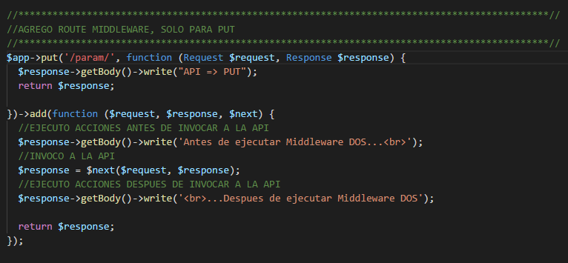
Middleware - Route (2/2)

Slide 16
Temas a Tratar
Definición de Middleware en PSR7
Middleware en Slim
  Funciones middleware
  Middleware Route
  Middleware Group
  Middleware con POO
  Utilidades

Slide 17
Middleware - Group (1/2)
Los middlewares, además de poder agregarse a la aplicación y a las rutas, pueden también agregarse a los métodos de grupos, como a las rutas individuales internas.
El ‘middleware de grupo’ solo se invoca si su ruta coincide con uno de los métodos de solicitud HTTP definidos y los URI del grupo.
Para agregar el middleware dentro de un callback individual o para todo el grupo, se establecerá mediante el método de instancia add().

Slide 18
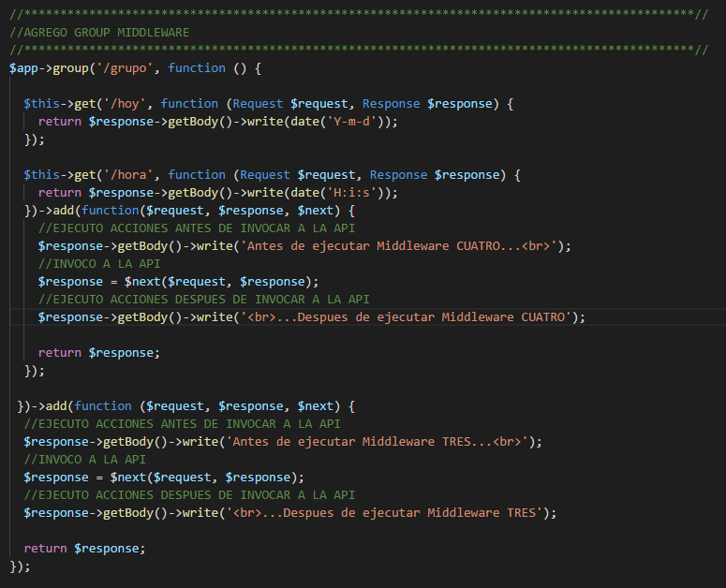
Middleware - Group (2/2)

Slide 19
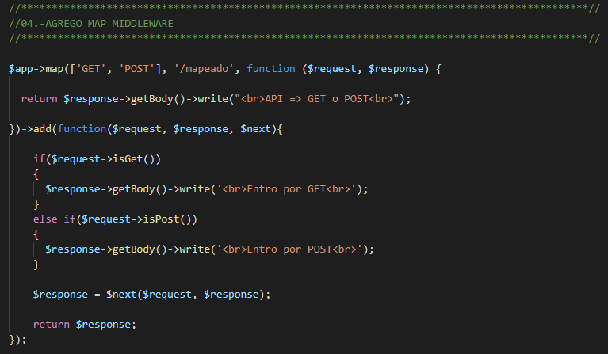
Middleware - Map

Slide 20
EJERCICIOS

Slide 21
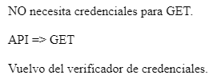

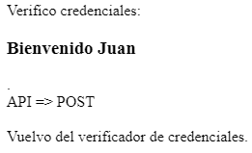
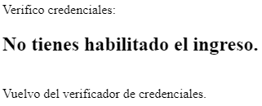

Ejercicio (1/4)
AGREGAR EL GRUPO /CREDENCIALES CON LOS VERBOS GET Y POST (MOSTRAR QUE VERBO ES).
AL GRUPO, AGREGARLE UN MW QUE, DE ACUERDO EL VERBO, VERIFIQUE CREDENCIALES O NO.
GET -> NO VERIFICA. ACCEDE AL VERBO.
POST-> VERIFICA; SE ENVIA: NOMBRE Y PERFIL.
*- SI EL PERFIL ES 'ADMINISTRADOR', MUESTRA EL NOMBRE Y ACCEDE AL VERBO.
*- SI NO, MUESTRA MENSAJE DE ERROR.
NO ACCEDE AL VERBO.

Slide 22





Ejercicio (2/4)
AGREGAR EL GRUPO /JSON CON LOS VERBOS GET Y POST. RETORNA UN JSON (MENSAJE, STATUS).
AL GRUPO, AGREGARLE UN MW QUE, DE ACUERDO EL VERBO, VERIFIQUE CREDENCIALES O NO.
GET -> NO VERIFICA. ACCEDE AL VERBO. RETORNA {"GET", 200}.
POST-> VERIFICA; SE ENVIA (JSON): OBJ_JSON, CON NOMBRE Y PERFIL.
*- SI EL PERFIL ES 'ADMINISTRADOR', ACCEDE AL VERBO. RETORNA {"POST", 200}.
*- SI NO, MUESTRA MENSAJE DE ERROR. NO ACCEDE AL VERBO. RETORNA {"ERROR. NOMBRE", 403}

Slide 23
Temas a Tratar
Definición de Middleware en PSR7
Middleware en Slim
  Funciones middleware
  Middleware Route
  Middleware Group
  Middleware con POO
  Utilidades

Slide 24
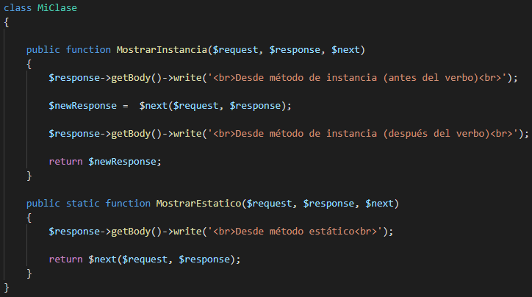
Middleware con POO (1/2)
Se pueden crear clases con los métodos que puedan ser usados como middleware

Slide 25
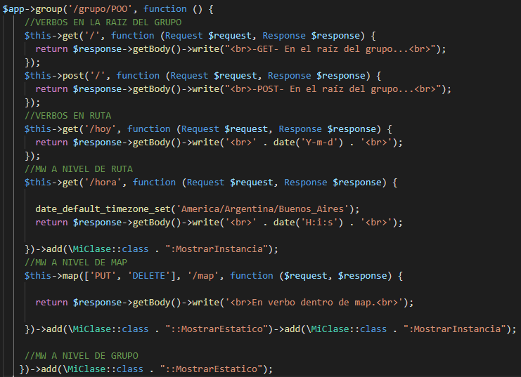
Middleware con POO (2/2)
Lo agrego a la api, rutas, map o grupos.

Slide 26
EJERCICIOS

Slide 27
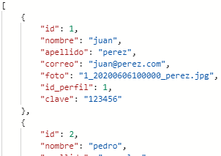

Ejercicio (3/4)
AGREGAR EL GRUPO /JSON_BD CON LOS VERBOS GET Y POST (A NIVEL RAIZ).
GET Y POST -> TRAEN (EN FORMATO JSON) TODOS LOS USUARIO DE LA BASE DE DATOS. USUARIO->TRAERTODOS().
AGREGAR UN MW, PARA POST, QUE VERIFIQUE AL USUARIO (CORREO Y CLAVE).
POST-> VERIFICADORA->VERIFICARUSUARIO(); SE ENVIA(JSON): OBJ_JSON, CON CORREO Y CLAVE.

Slide 28


Ejercicio (3/4)
*- SI EXISTE EL USUARIO EN LA BASE DE DATOS (VERIFICADORA::EXISTEUSUARIO($OBJ)), ACCEDE AL VERBO.
*- SI NO, MUESTRA MENSAJE DE ERROR. NO ACCEDE AL VERBO. {"ERROR.", 403}

Slide 29







Ejercicio (4/4)
AGREGAR, A NIVEL DE GRUPO UN MW, QUE VERIFIQUE:
GET-> ACCEDE AL VERBO. (NO HACE NADA NUEVO).
POST-> VERIFICA SI FUE ENVIADO EL PARAMETRO 'OBJ_JSON'.
*- SI NO, MUESTRA MENSAJE DE ERROR. NO ACCEDE AL VERBO. {"ERROR.", 403}.
*- SI FUE ENVIADO, VERIFICA SI EXISTEN LOS PARAMETROS 'CORREO' Y 'CLAVE'.
*-*- SI ALGUNO NO EXISTE (O LOS DOS), MUESTRA MENSAJE DE ERROR. NO ACCEDE AL VERBO. {"ERROR.", 403}.
*- SI EXISTEN, ACCEDE AL VERBO.

Slide 30
Temas a Tratar
Definición de Middleware en PSR7
Middleware en Slim
  Funciones middleware
  Middleware Route
  Middleware Group
  Middleware con POO
  Utilidades

Slide 31
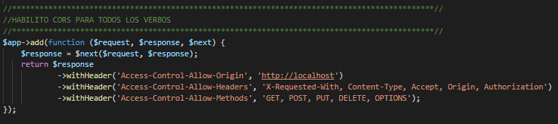
Funciones Middleware
Posibles utilidades:
  Habilitar CORS (Cross Origin Resource Sharing)
  Manipular archivos, modificar tamaño de imágenes.
  Encriptar, firewall, validaciones.
  Verificador de credenciales (JWT)
  Información del cliente: Geolocalización, dispositivos, IPs.
  Querés MAS??
https://github.com/oscarotero/psr7-middlewares

Slide 32

Ejercitación

Slide 33
Ejercicios
Hacer un middleware de aplicación que tome usuario y contraseña y verifique en BD.
Hacer middleware de grupo, solo para post, que permita agregar un nuevo usuario, si el perfil es ‘admin’.
Hacer middleware de grupo, solo para delete, que permita borrar un usuario, si el perfil es ‘super_admin’.
Hacer middleware de ruta, solo para put y get, que tome el tiempo de demora entre que entra y sale la petición.

